Slide 1
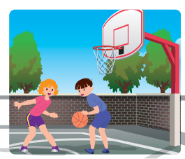
Корисний відпочинок
Інтегрований курс
«Здоров’я,безпека та добробут»

Slide 2
На цьому уроці ми розглянемо:
що таке стрес і, що його спричиняє;
проаналізуємо, що допомагає знизити рівень стресу;
з’ясуємо, який відпочинок є активним, а який — пасивним;
обговоримо умови здорового сну;
дослідимо вплив медіа на здоров’я

Slide 3
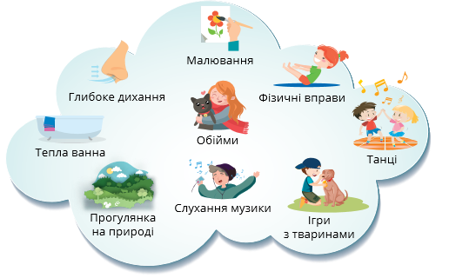
Стрес і здоров’я
Стрес — це стан фізичного і психологічного напруження організму внаслідок реальної чи уявної загрози життю і здоровю.
По черзі продовжте речення:
«для мене найкращий відпочинок — це...»

Slide 4
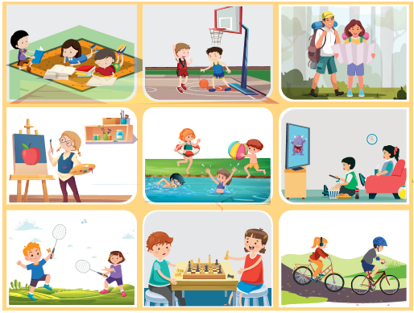
Який відпочинок обрати

Slide 5
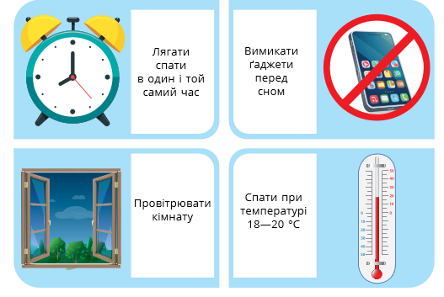
Умови здорового сну

Slide 6

Перейдіть за QR-кодом і подивіться мультфільм «Чому ми спимо»

Slide 7
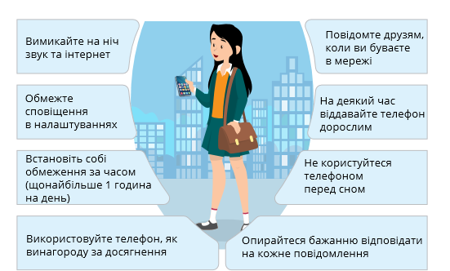
Вплив медіа на здоров’я
Медіа — це засоби, за допомогою яких ми отримуємо інформацію

Slide 8
Домашнє завдання:
1. Які види відпочинку ти обираєш для конкретної пори року, а які підходять для будь-якої пори?
2. Чи згоден ти з висловом: «Ранок зустрічай гімнастикою, а вечір проводжай прогулянкою»? Поясни чому.
Зворотній зв’язок:
Human;
Електронна адреса - zhannaandreeva95@ukr.net

